Slide 1
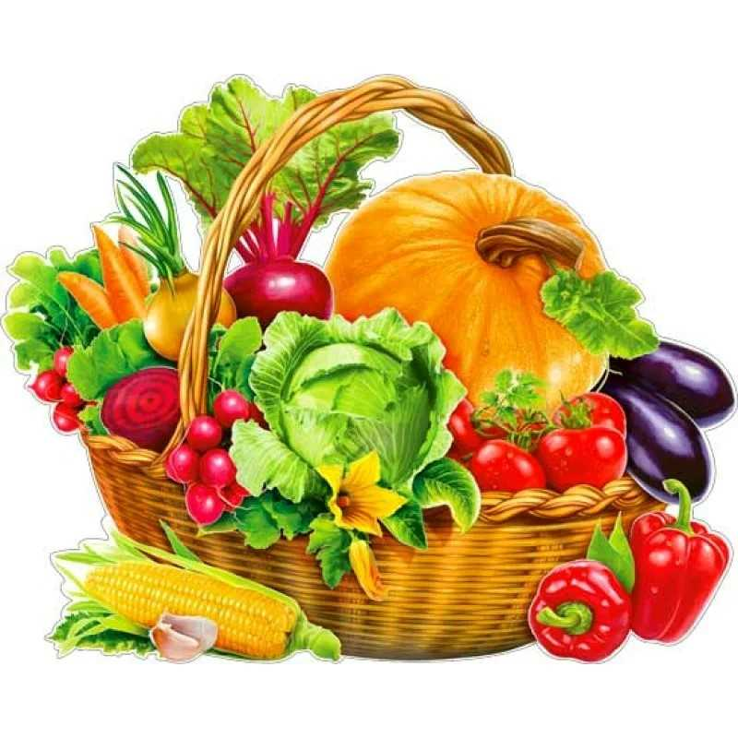
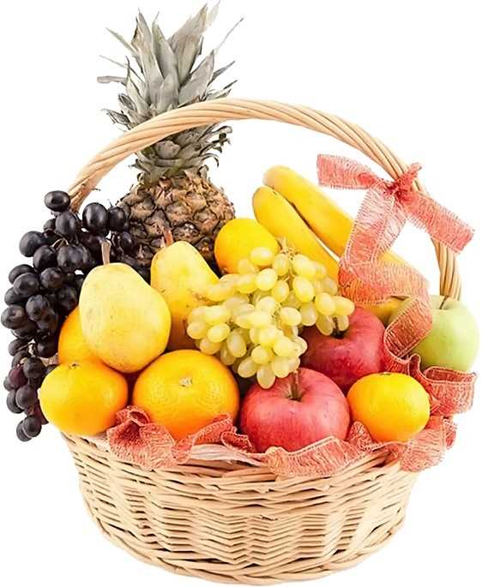
ОВОЩИ И ФРУКТЫ

Slide 2
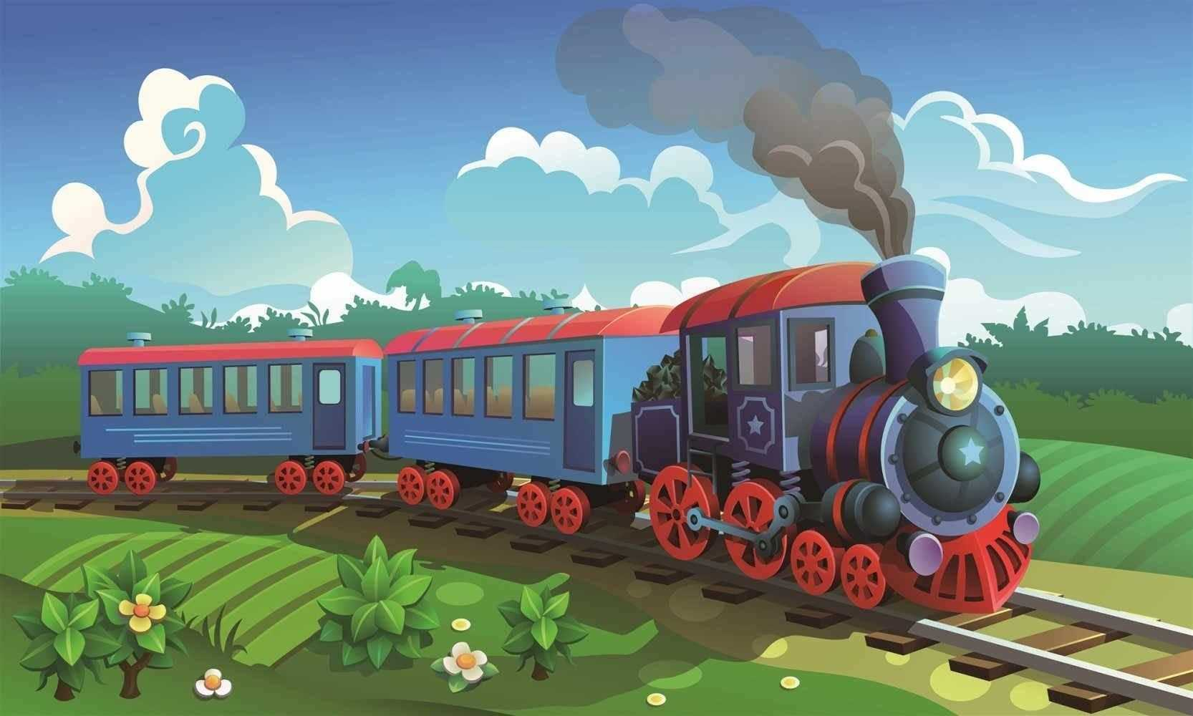

А на чем мы можем поехать?
Страна «витаминная» далеко, и поэтому мы поедем на поезде.
Я – паровоз, а вы – вагончики. Все прицепились? Поезд отправляется.
Дети становятся друг за другом, они выполняют роль вагончиков, а взрослый — паровоза.

Slide 3
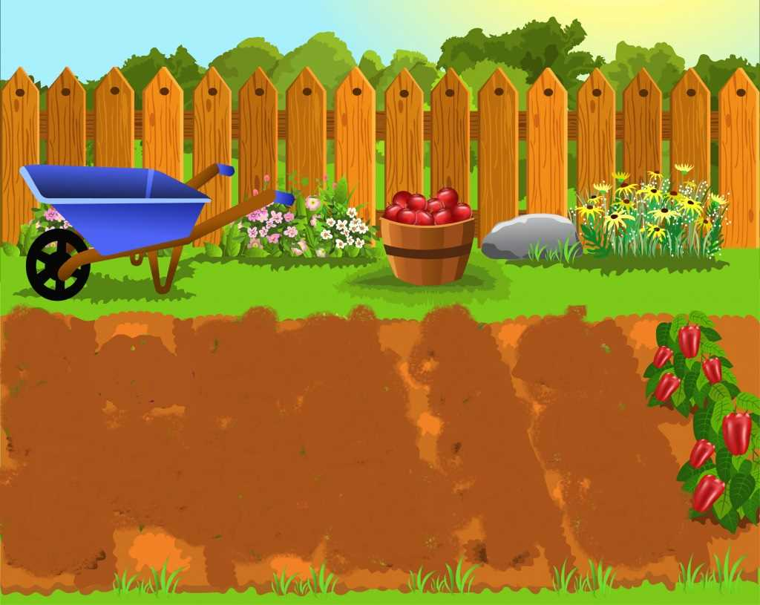
Ой, куда мы приехали? (Иллюстрация с изображением огорода).
Воспитатель. Дети, что это? (огород) А на нашем огороде кроме перца ничего не растет. Давайте посадим овощи. загадаю вам загадки, слушайте внимательно

Slide 4
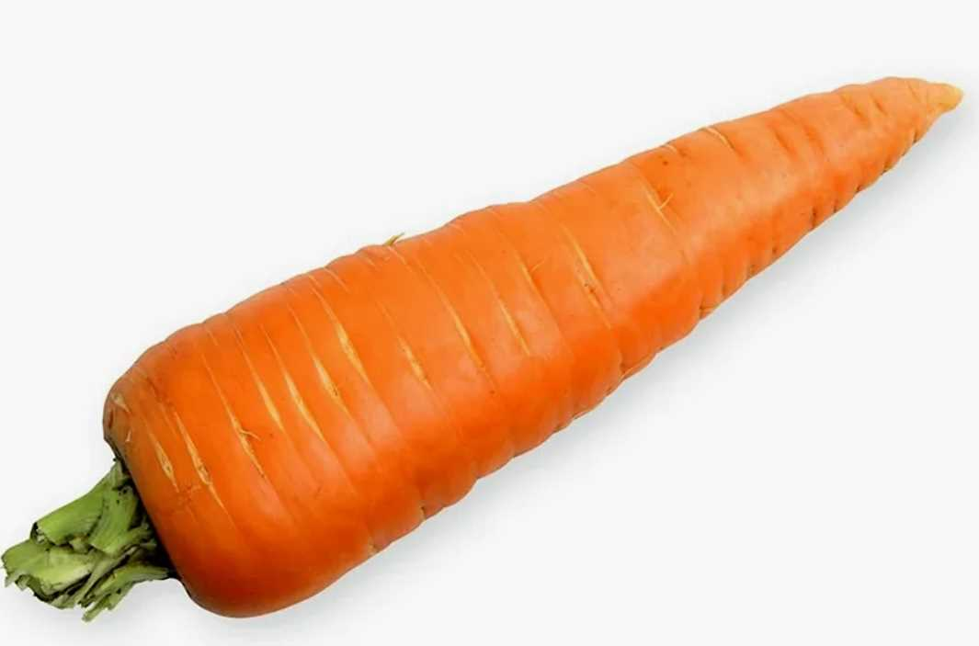
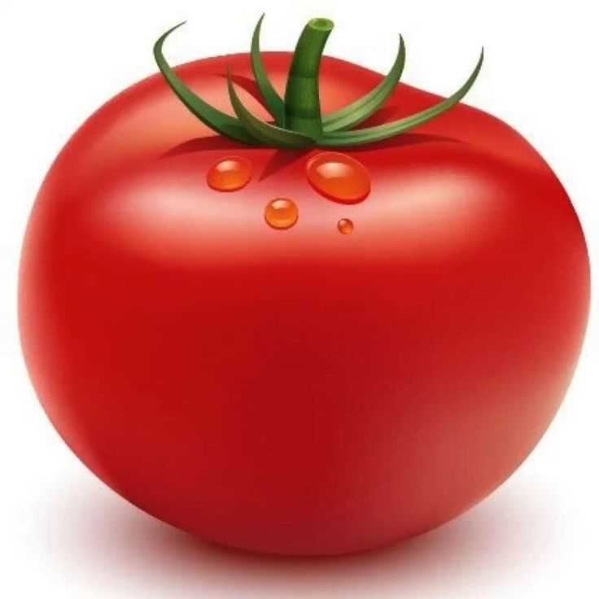
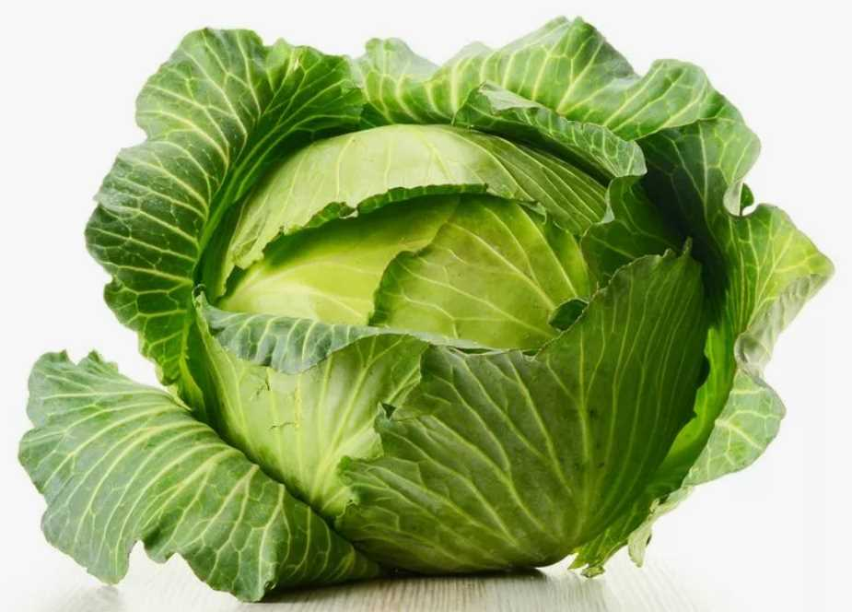
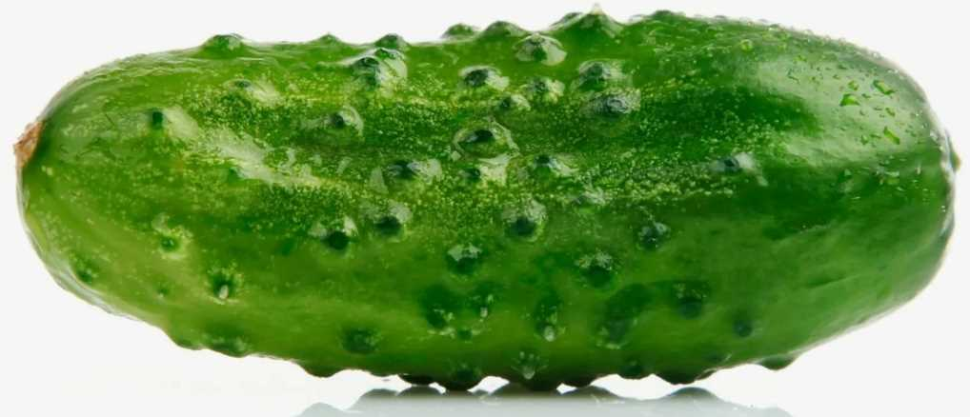
Растет в земле на грядке,
Оранжевая, длинная, сладкая. (Морковь)
Растут на грядке, зелёные ветки,
- красные детки. (Помидоры)
Закутан ребенок в сто пеленок. (Капуста)
На грядке длинный и зелёный,
А в кадке жёлтый и солёный. (Огурец)

Slide 5
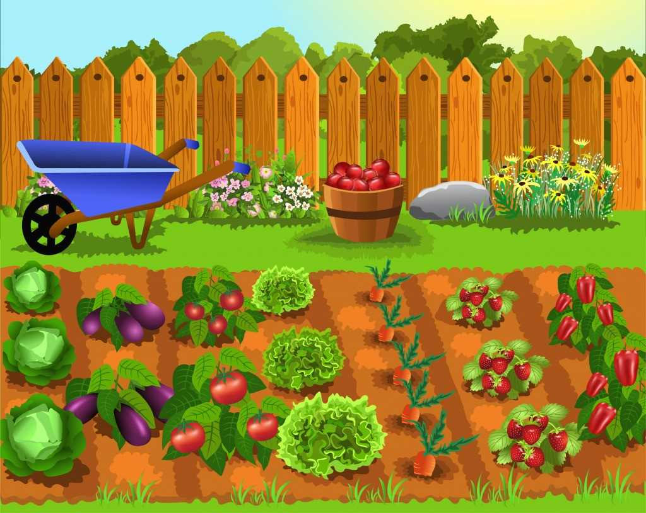
Вот все овощи мы и посадили на огороде. Теперь ты понял, заяц, где растут овощи.

Slide 6
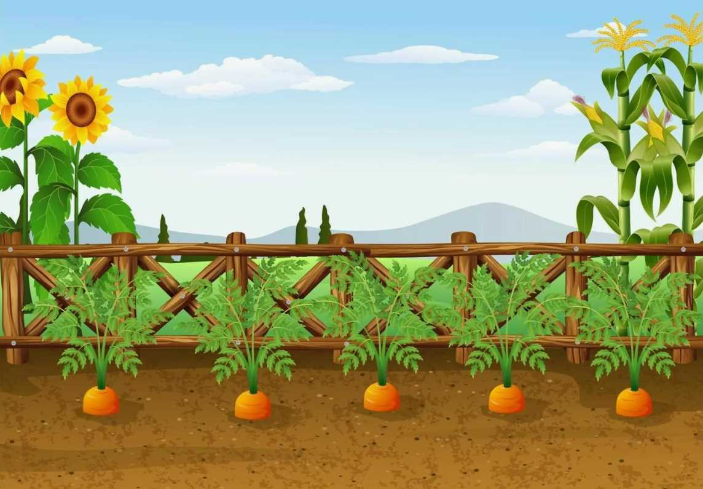
Дети, как называется салат из моркови? (морковный) Давайте его
приготовим.
Пальчиковая игра «Салат из моркови»
«Мы морковку чистим, чистим (Дети стоя выполняют пальчиковую игру.)
Мы морковку трём, трём. (Скользящие движения ладонью о ладонь.)
Сахарком её посыплем (Показывают как «посыпают сахаром», собирая пальцы правой руки вместе)
И сметаною польём. («Поливают сметаною», складывая пальцы в кулак)
Вот такой у нас салат, (Вытягивают руки вперёд.)
витаминами богат".
Вкусный и полезный. (Гладят живот)

Slide 7
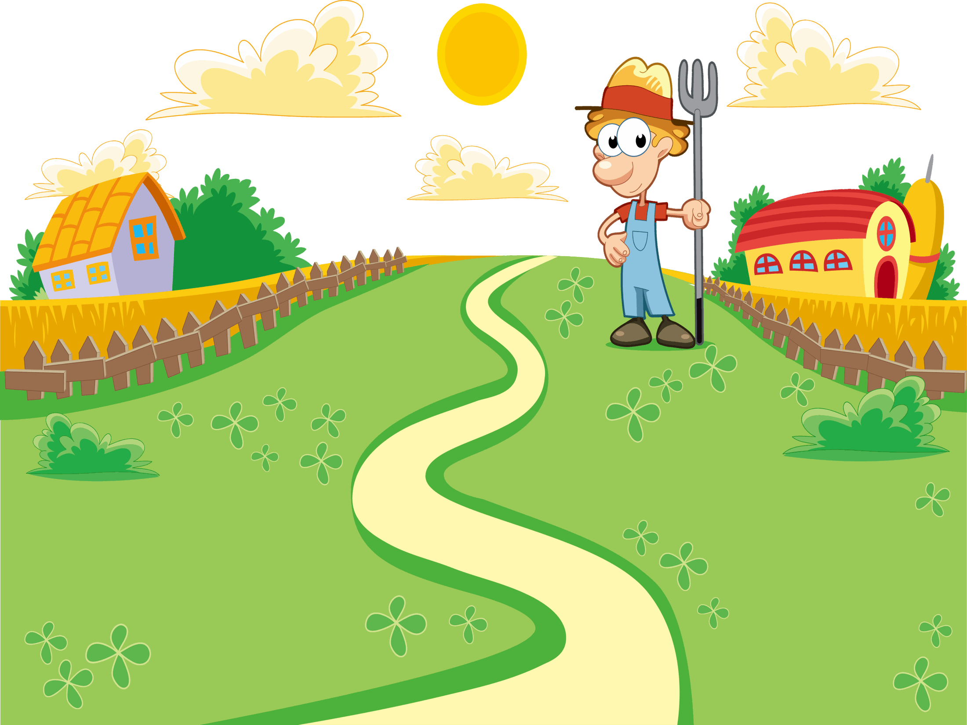
Воспитатель. А теперь дети пойдёмте дальше.
По дорожке мы идем
В сад зеленый мы зайдем.
Что растёт здесь, посмотрите,
И зайчонку расскажите.

Slide 8
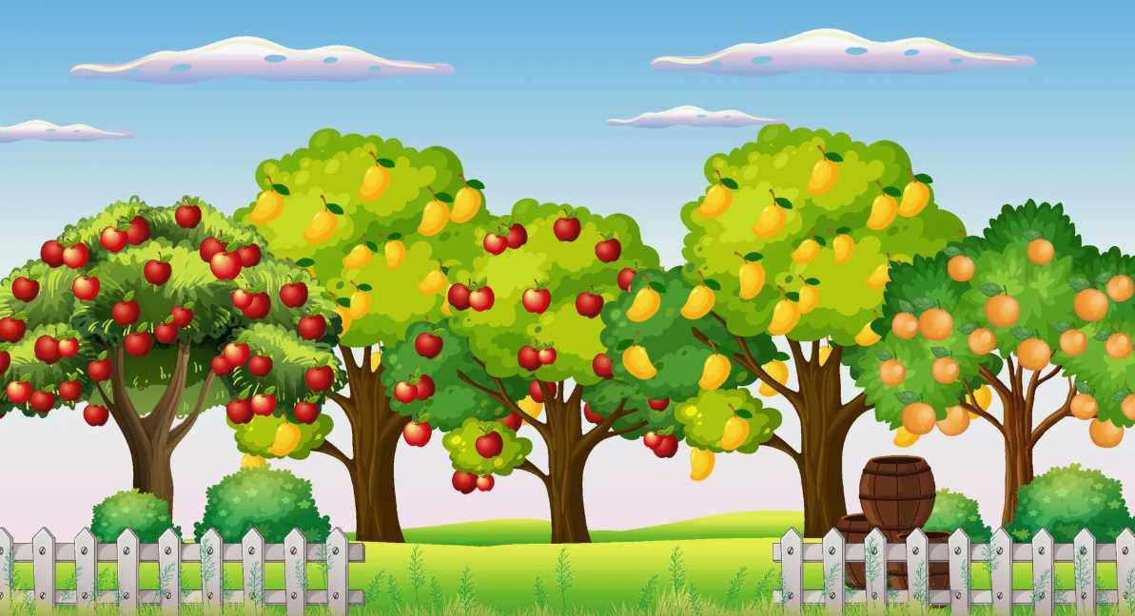
Воспитатель. Дети что это? (фруктовый сад)
Так, что же в нем растет? (вишни, сливы, груши, яблоки)
Воспитатель. С веток фрукты я сорвала и в мешочек их убрала. Посмотрите, дети, какой у меня красивый мешочек.
Дидактическая игра «Чудесный мешочек»
А теперь скажи, что ты взял?
Вот все фрукты и в корзине, будем мы варить компот, вкусный и полезный. Как называется компот из фруктов? (фруктовый)

Slide 9
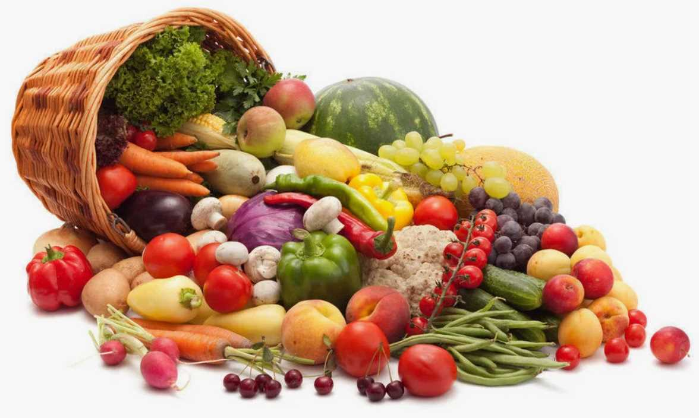
Заяц. Я все понял, где они растут, а зачем я их должен есть, не понял.
Воспитатель: овощи и фрукты очень полезны – в них много витаминов, которые помогают расти здоровыми, весёлыми, крепкими.
Заяц. Спасибо, дети теперь я все знаю про овощи и фрукты. В лес побегу, своим детям расскажу. (Прощается)

Slide 10
Дети, так, где же растут овощи, (На огороде )
Назовите их.

Slide 11
а где фрукты? на дереве в саду.
Назовите их.

Slide 12
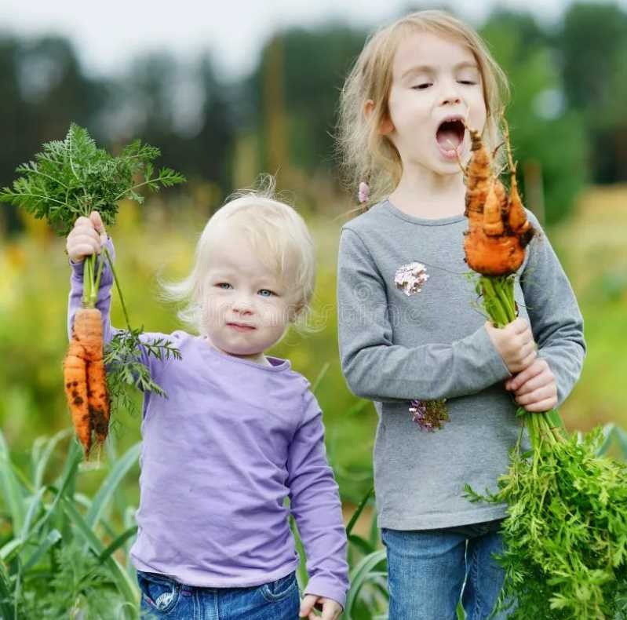
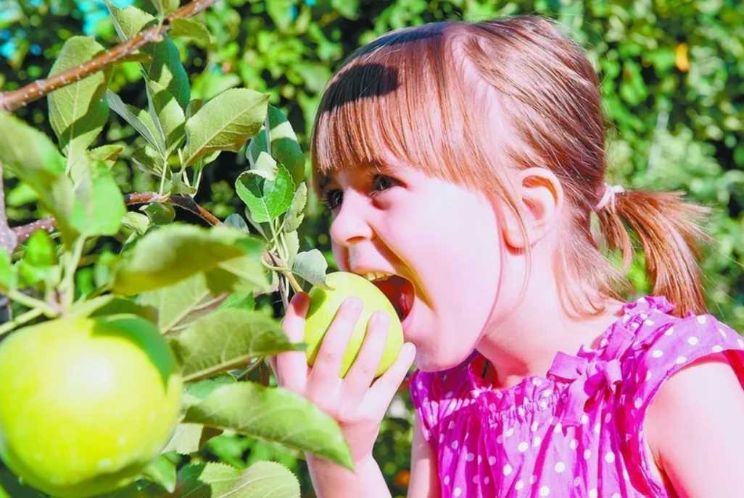
А как вы думаете, можно ли кушать овощи и фрукты не мытые? (нет);
- А почему? (они грязные);

Slide 13
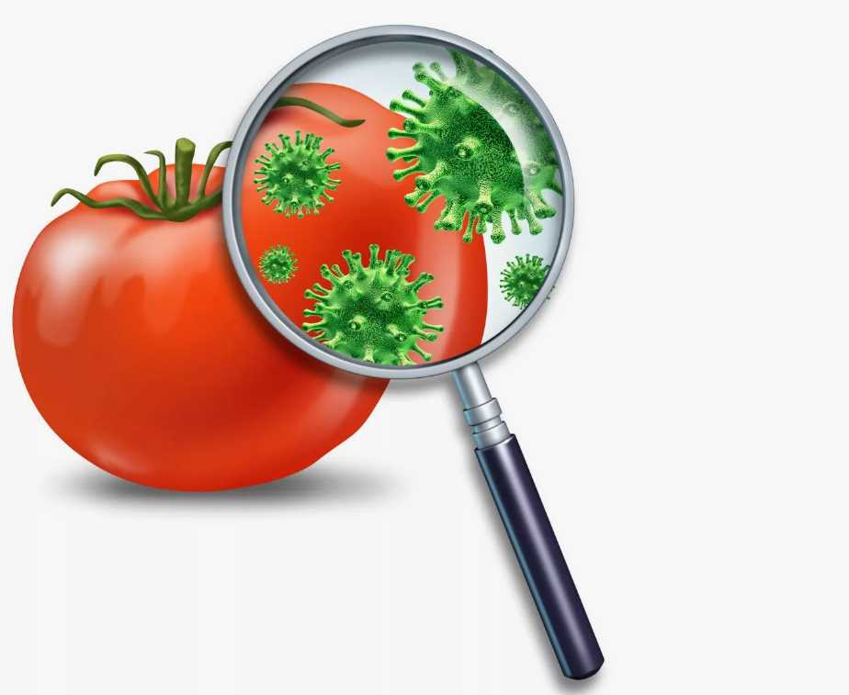

- Правильно, на грязных овощах и фруктах много микробов.

Slide 14
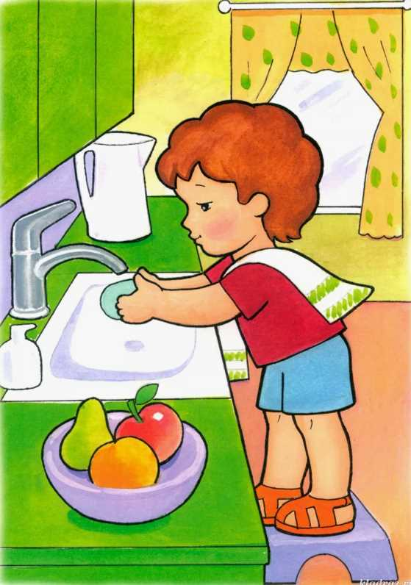
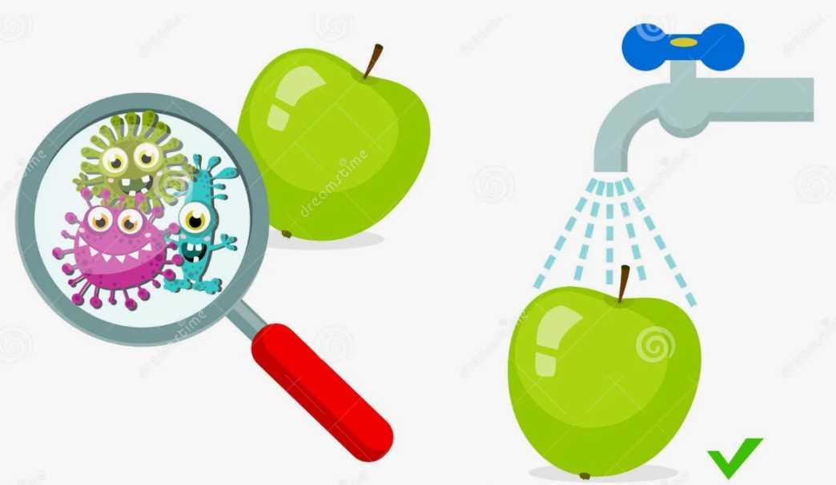

Slide 15
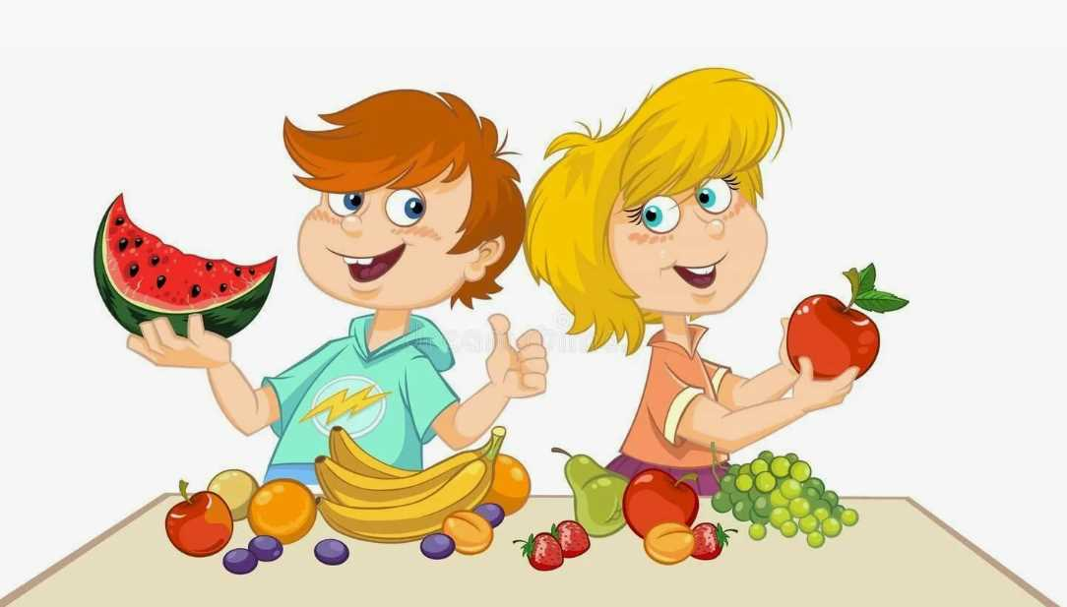
Ешьте овощи и фрукты –
Витаминные продукты,
Каждый день и круглый год.
И тогда простуда злая
Стороной вас обойдёт.

